Slide 1
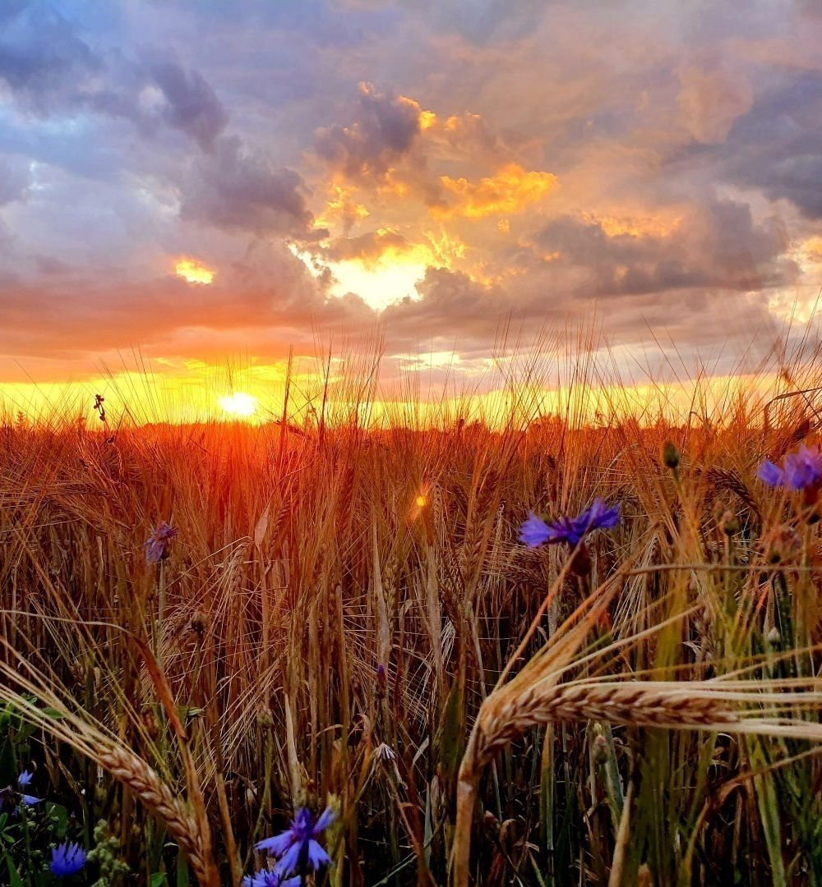
Kristijonas Donelaitis
Gustė Bajarkevičiūtė IIIg.

Slide 2
Turinys
Biografija
Vaikystė ir šeima
Išsilavinimas
Gyvenimas po studijų
Kūryba
Istorinis kontekstas
Pietizmas
Apšvietos laikotarpis
Lietuviai Prūsijoje
Poema „Metai“
Apie kūrinį
Stilius
Tematika
Veiksmo vieta, saulė
Tautiškumo suvokimas
Viežlybumas
Laikotarpių atspindžiai
Įtaka

Slide 3
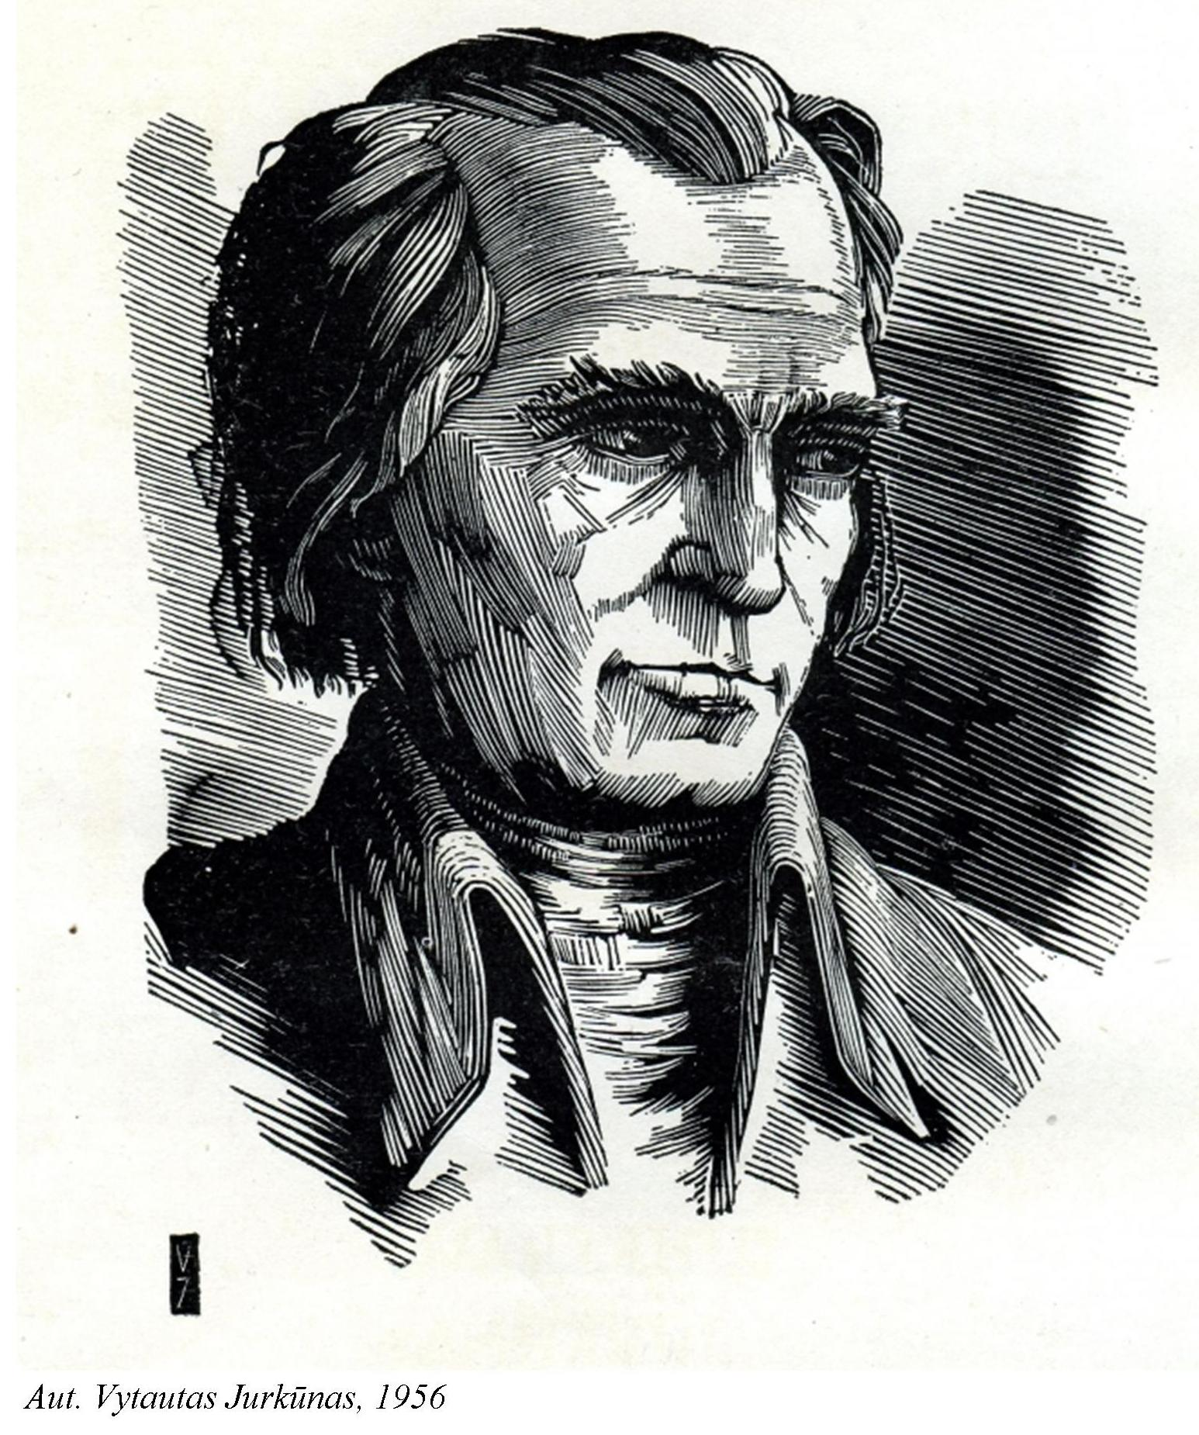
Kristijonas Donelaitis (1714-1780 m.) -
poetas, lietuvių literatūros klasikas, liuteronų kunigas.

Slide 4
Gimė Lazdynėlių kaime netoli Gumbinės (dab. Gusevo) Prūsų Lietuvoje

Slide 5
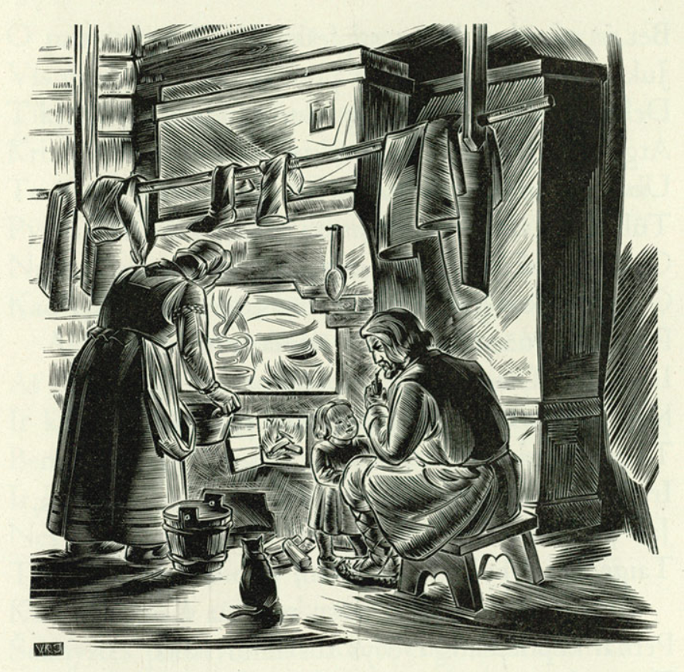
Šeima
Kilęs iš lietuvių laisvųjų valstiečių šeimos. Visi vaikai buvo darbštūs, nagingi. Sūnūs Prūsijoje garsėjo kaip geri meistrai (auksakalys, juvelyras, kalvis). Pats Kristijonas Donelaitis amžininkų buvo vadintas „kiekvienam žinomu“ meistru, „labai didžiu mechaniku“. Kiti vaikai ūkininkavo.
Tėvo neteko būdamas šešerių ir nuo tada gyveno labai skurdžiai.
Notes:
Šeimoje buvo 8 vaikai,

Slide 6
Išsilavinimas
Apie 1731 m. Donelaitis pradėjo lankyti Karaliaučiaus Katedros vidurinę mokyklą. 1736-1740 m. Karaliaučiaus universitete studijavo teologiją.
Ir mokykloje, ir universitete jis mokėsi antikinės literatūros, retorikos, užsienio kalbų. Domėjosi mechanika, kitais gamtos mokslais, filosofija, vėlesniuose Donelaičio tekstuose matoma, kad jis gerai išmanė Antikos filosofų ir rašytojų kūrybą. Taigi Karaliaučiaus universitete įgijo gana visapusišką, Apšvietos žmogui būdingą išsilavinimą.
Mokėsi stropiai: vėlesniuose užrašuose pats mini, kad studijų metais „įtemptai dirbęs“.
Notes:
graikų, hebrajų ir prancūzų
Vergilijaus Eneidą lotyniškai galėjo cituoti iš atminties

Slide 7
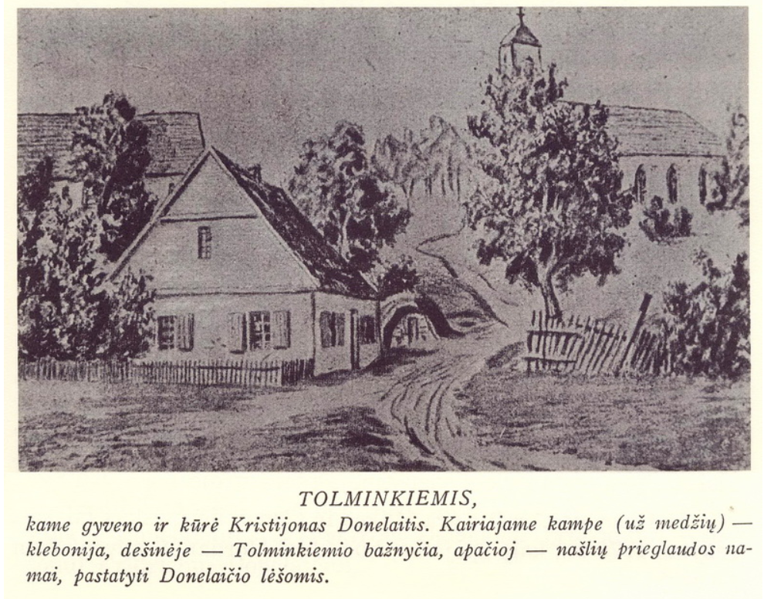
Gyvenimas po studijų
Po studijų buvo paskirtas dirbti mokykloje, vėliau tapo jos vedėju, o dar vėliau buvo paskirtas Tolminkiemio klebonu.
Vedė, tačiau vaikų nesusilaukė ir rašė, jog tuo džiaugėsi, nes šeimos nebūtų galėjęs išlaikyti.
Iš paties Donelaičio bei jo amžininkų užrašų profesoriui D. Kaunui susidaro įspūdis, jog poetas buvo sėslus, vengė žemės darbų, juos užkraudavo žmonai, o pats atsidėjo moksliniams dalykams ir „ganomųjų sielų reikalams“.
Apie Donelaitį kiti sakė, kad pamokslus skaito „su labai dideliu meistriškumu“, buvo „sąžiningas žmogus“ ir „ištikimas draugas“. Jis buvo jautrus, tiesos ieškantis ir už ją kovojantis žmogus.

Slide 8
Kūryba
RUDIKIS JOMARKININKS
Rudikis kartą slaptoms į turgų bėgo medžioti.
Bet tas glūpas [kvailas] daikts, niekados ant turgaus nebuvęs,
Mislijo, kad tada dovanai tavorą [prekes] parduoda
Ir taip jau šunis visus meilingai penėja.
<...>
Bet dabokit [žiūrėkit] tiktai, kaip jam dyvinai [keistai] pasidarė.
Jis pasidrąsino į kupčiaus [pirklio] būdą įkopti,
Dingodams durnai, kad ponų valgiai skaniausi;
O jam taip drąsiai į kromo [parduotuvės] būdą bekopant
Kupčius su mastu taipo per nugarą davė,
Kad jis bekaukdams nu trepų [nuo laiptų] dvilinks nupuolė.
<...>
O tiktai negana dar jam čestavojimo [vaišinimosi] buvo;
Jis pasidrąsino glūpai mėsininką lankyti,
Mislydams, kad ben ten rasi kokį žarngalį gausiąs.
Dažnai rašė eiles, o literatūrinį darbą pradėjo 1740-1743 m.
Išliko šešios Donelaičio pasakėčios („Lapės ir gandro čėsnis“, „Rudikis jomarkininks“, „Šuo Didgalvis“, „Pasaka apie šūdvabalį“, „Vilks provininks“, „Aužuols gyrpelnys“). Tai pirmi originalūs tokio žanro kūriniai lietuvių kalba.

Slide 9
Taip betykodams nasrus jau gatavus laižo
Ir kaip koks vagis artyn pagriebti vis slenka.
Bet mėsininks, tai vis gerai iš tolo matydams.
Jam bešokant jau, nukirto uodegą visą.
<...>
Tu, išpliekts vagie, girdėk, ką pasaka sako!
Rudikį, kaip girdi, ant turgaus laikė per vagį
Ir visur vertai kaip glūpą narą [kvailį] nupliekė.
Bet kas kalts, sakyk, kam ima svetimą turtą?
Rods tiesa, glūps šuo, ar būtų didis ar mažas.
Proto netur, dėl to nereik jam grieką rokuoti [nuodėmių skaityti];
Ale žmogus smarkus [piktas], kitiems iškadą [žalos] darydams,
Ans razbaininks [plėšikas], ans klastorius [apgavikas] budelio vertas,
Toks žmogus, sakau, nupelno grieką ir galges [nudėmės ir kartuvių].
Bet dar ir daugiaus iš mūsų pasakos imkis.
Šuo glūpai, kaip naras koks, į turgų nubėgo
Ir drąsiai, be proto, tuo išsižiojęs nutvėrė,
Dingodams, kad jo visur jau ėdesiai laukia.
Ar geriaus tūls slunkius, žmogišką protą turėdams,
Ar geriaus, sakau, kaip šitas rudikis elgias?
Daug yra valkatų, kurie be darbo maitinas
Ir kampuos belindodami tikt gatavo griebia.
Eik, tinginy, eik dirbt, pelnykis viežlybai duoną
Ir, ką pats pelnei, laikyk per savo dalyką.

Slide 10
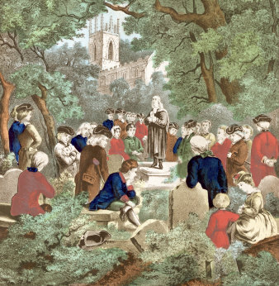
Pietizmas (lot. pietas – pamaldumas)
Tarp Karaliaučiaus teologų liuteronų tuo metu plito pietistinis sąjūdis.
Pietistai stengėsi stiprinti asmeninį žmogaus pamaldumą, jo jausminį ryšį su Dievu. Pietizmo išpažinėjai pasisakė prieš religijos formalizavimą ir pasaulietines pramogas, skatino žmones gyventi kukliai, saikingai, darbščiai, pasitenkinti tuo, kas Dievo duota.
Su pietizmu į viešumą skverbėsi ir liaudies kalba.
Jam būdinga barokinė pasaulėžiūra, litertūriniai bruožai (moralizuojantys monologai, kontrastai ir hiperbolės)
Pietizmas mokslo metais paveikė ir Donelaitį.

Slide 11
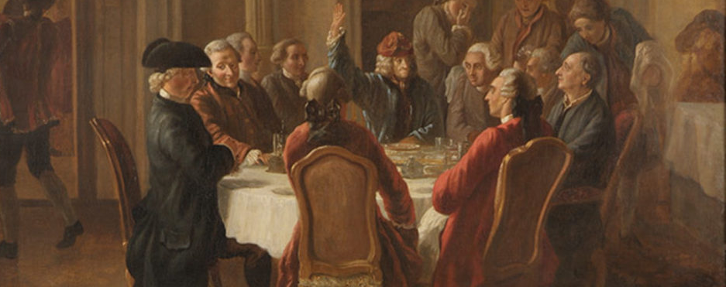
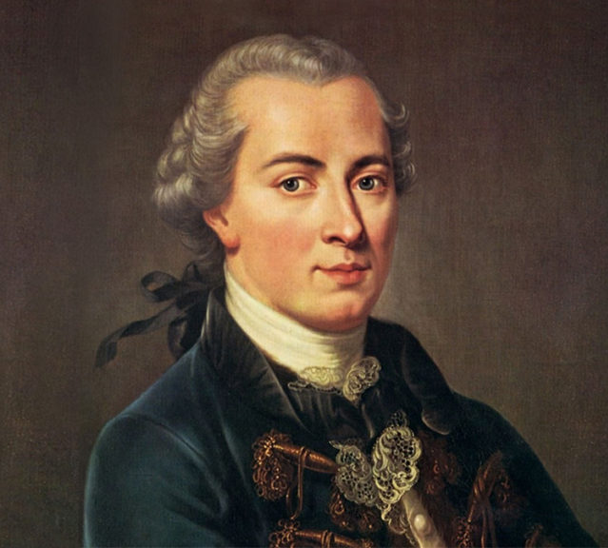
Apšvietos laikotarpis – „žinojimas yra jėga“
Prasidėjo XVII a. pabaigoje Anglijoje, XVIII a. apėmė visą Europą ir Šiaurės Ameriką. Apšvieta iš esmės nulėmė modernios visuomenės susikūrimą, jos pasaulio ir gyvenimo supratimą.
Imanuelis Kantas: „Švietimas yra žmogaus išvadavimas iš nesavarankiškumo, dėl kurio pats žmogus kaltas. Nesavarankiškumas yra nesugebėjimas naudotis savo protu kitų nevadovaujamam.“
Švietimo epocha aukščiausia vertybe laikė žmogaus savarankiškumą, skelbė, kad visi atsako už savo mąstymą ir likimą. Visiems duotas protas, kuriuo reikia išmokti naudotis nieko nevadovaujamam.
K. Donelaitis: „Ak, bent Proto imkitės! Ir bandykit, o ne vis abejokit.“

Slide 12
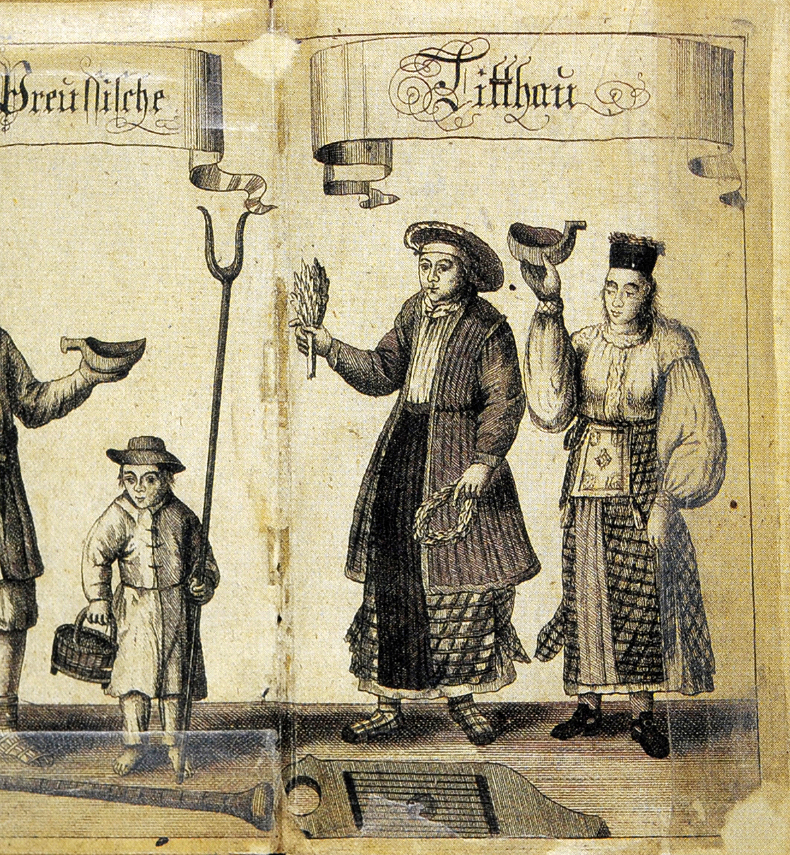
Lietuviai Prūsijoje
Karaliaučiaus universitete dėstoma lietuvių kalba, rūpinamasi religinių raštų leidimu.
Tačiau į Prūsiją keliasi laisvieji ūkininkai, lietuviai tampa baudžiauninkais. Prūsijos karalius Frydrichas Vilhelmas lietuvius vadino vergų tauta, kurią reikia „civilizuoti“ - germanizuoti.
Sakoma, kad lietuviai iškrenta iš apšvietos tautos konteksto.

Slide 13
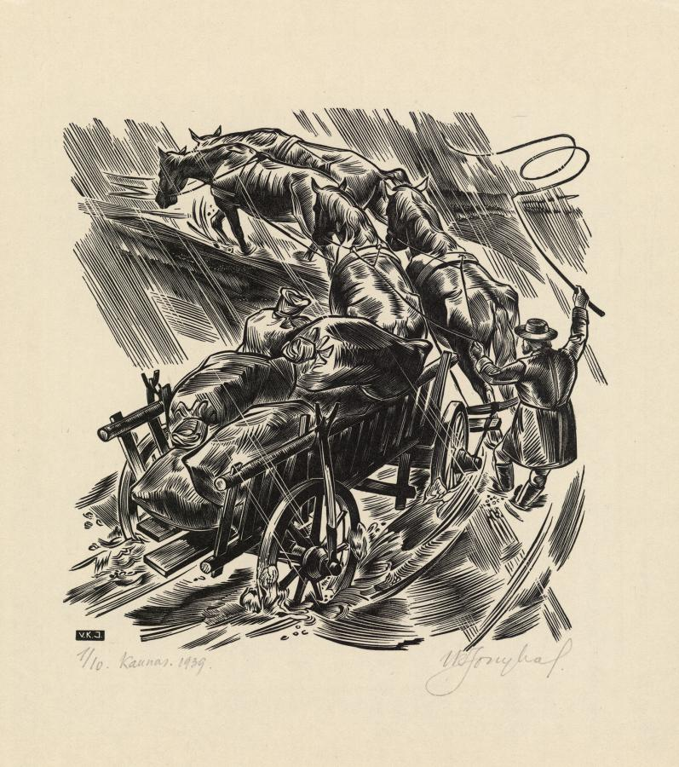
Poema „Metai“

Slide 14
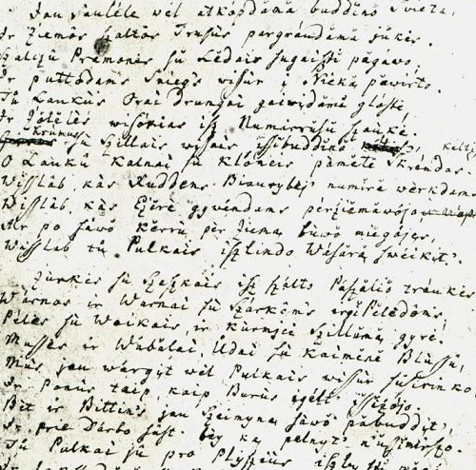
Apie kūrinį
Spėjama, kad šiandien turimą poemos tekstą Donelaitis greičiausiai bus parašęs per dešimtmetį – nuo 1765 iki 1775 m., nors sakoma, kad šį didįjį darbą, kaip Johanas Volfgangas Gėtė, kūrė visą gyvenimą.
Notes:
Hegzametru rašė ir Vergilijus bei Homeras.

Slide 15
Išleidimas
Donelaičiui mirus, žmona perdavė vyro rankraščius šeimos bičiuliui Jordanui, kuris tuo metu buvo gretimo Valtarkiemio klebonas. Kitos kaimyninės parapijos klebonas Holfeltas, susižavėjęs Donelaičio kūryba, pasidarė jo pasakėčių ir Metų nuorašus. Šie nuorašai vėliau leido atkurti poemos visumą, nes Liudvikas Gediminas Rėza, ketinęs išleisti Donelaičio kūrybą, iš Jordano gavo tik dviejų Metų dalių – „Pavasario linksmybių“ ir „Vasaros darbų“.
1818m. Rėza jį išleido Karaliaučiuje. Jis pirmasis ir pavartojo pavadinimą „Metai“
Notes:
– autografus, kitos dvi poeto ranka rašytos dalys – „Rudenio gėrybės“ ir „Žiemos rūpesčiai“ – žuvo per 1812 m. karą.

Slide 16
Kodėl išleista taip vėlai?
Griežta XVIII a. Prūsijos cenzūra, kuri nebūtų toleravusi socialinius bei tautinius reikalus aprašiusios, valdžios pareigūnus kritikuojančios poemos. Tai buvo pernelyg maištingas savo laikui tekstas.
Notes:
Kita vertus, profesorius iškėlė mintį, jog Donelaičiui pasisekė, kad knyga išėjo pavėlavusi, galbūt valstiečiai nebūtų poemos tinkamai įvertinę, tuo tarpu Europos „mokytasis pasaulis“ ja žavėjosi.

Slide 17
Stilius
Naudodamas hegzametrą* Donelaitis parodo, jog lietuvių kalba dėl ilgųjų ir trumpųjų balsių kaitos yra tokia pat kaip senosios graikų bei lotynų kalbos. Hegzametru rašė ir Vergilijus bei Homeras.
Poeto Sigito Gedos pastebėjimu, lietuvių baudžiauninkai, mėždami mėšlą, šnekučiuojasi tartum Olimpo dievai.
Poemoje visi žodžiai konkretūs ir tik apie 5% esama abstrakčių sąvokų.
Jau saulelė vėl atkopdama budino svietą
Ir žiemos šaltos trūsus pargriaudama juokės.
Šalčių pramonės su ledais sugaišti pagavo,
Ir putodams sniegs visur į nieką pavirto.
Hegzametras – antikinės eilėdaros metras. Hegzametro eilutę sudaro 6 kirčiuoti skiemenys (pirmasis eilutės skiemuo visada kirčiuotas)

Slide 18
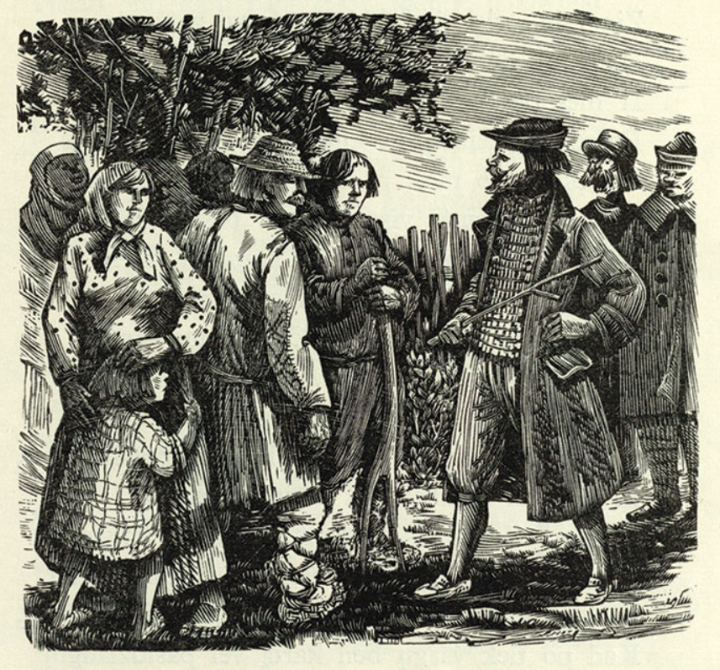
Tematika
„Metai“ vaizduoja Vyžlaukio valsčiaus lietuvininkų bendruomenę, kovojančią dėl savo garbės, papročių, kalbos, tapatybės, taigi – dėl išlikimo.
Būrai dažnai šnekasi apie darbus. Prastai ūkininkaujantys lietuviai gali būti nuvaryti nuo žemės, todėl Donelaitis ragina dirbti. Darbas – išlikimo garantas.
Temos: kolektyvinis lietuvininkų tautos paveikslas, tragiška nykstančios tautos drama, gamtos ir žmogaus santykiai.

Slide 19
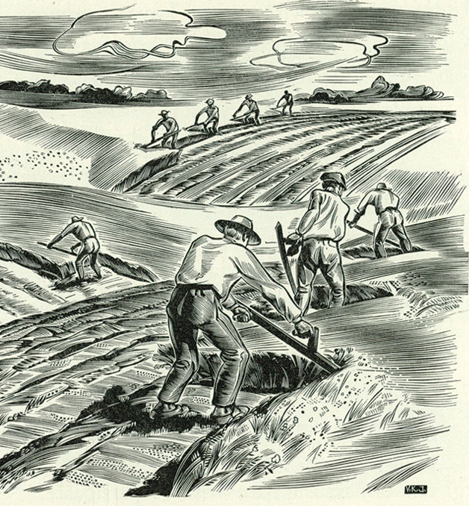
Veiksmo vieta - Vyžlaukis
Pats valsčiaus pavadinimasturi politinę žinutę. 1724 m. Prūsijos karalius uždraudė avėti vyžas.
Donelaitis vyžas iškėlė kaip tautiškumo, lietuvių ištikimybės savo protėviams ženklą.
Notes:
1724 metais išleistas Frydricho Vilhemo I įstatymas, kuriuo karalystėje uždraudžiamas vyžų avėjimas. Kaip sakė pranešėjas, tai buvo noras lietuvių bendruomenę, kuri iškrenta iš apšviestos tautos konteksto, civilizuoti.

Slide 20
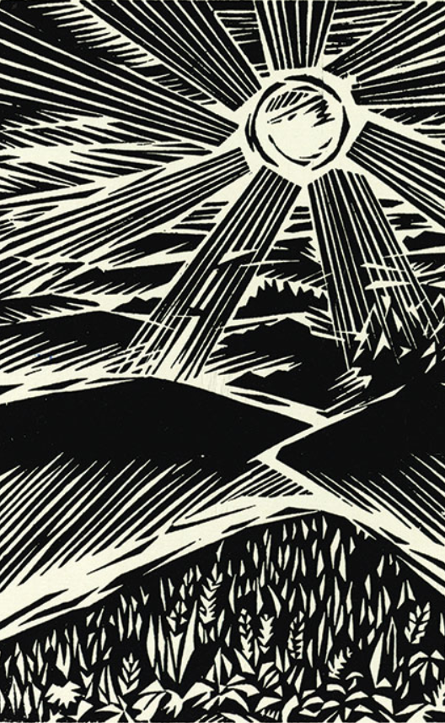
Saulė
Kiekvienos kūrinio dalies pradžioje iškeliamas saulės vaizdas. Taip išryškinama saulės reikšmė žmogaus gyvenime.
Atskleidžia nepertraukiamą žmogaus ir gamtos ryšį.
Ji ir saulė gamtos budintoja, ir saulė dievybė (pagal baltišką tradiciją).
Notes:
Žmogus pradeda darbus su saule, šventės taip pat eina pagal saulės padėtis

Slide 21
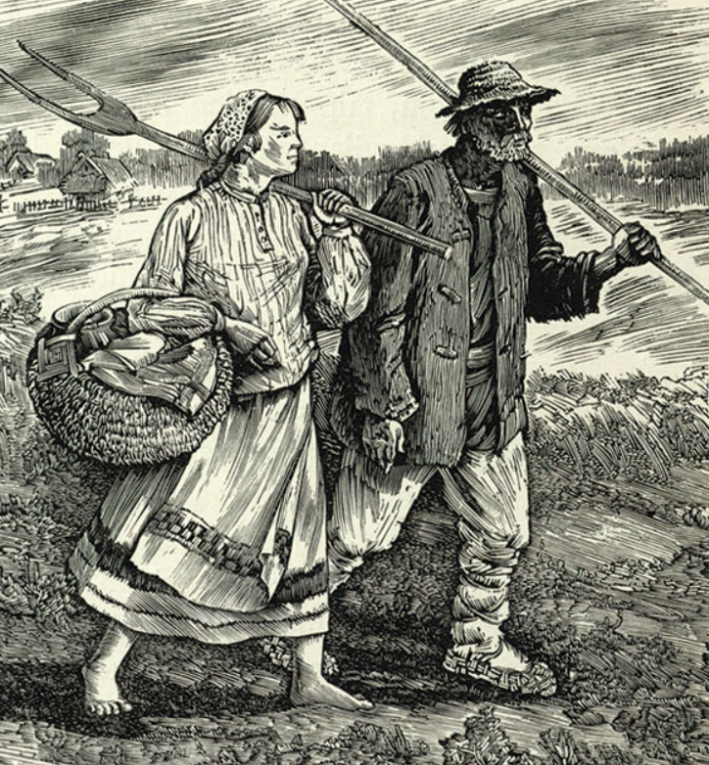
Tautiškumo suvokimas
Kaip ir Mikalojus Daukša, Donelaitis laikė tautiškumą prigimties dalyku, siejo jį su žmogaus morale, Dievo duota pasaulio tvarka.
Metų pasakotojas ir herojai „nesidyvija“, nesistebi, kai nedorai elgiasi kitataučiai: aiškina, kad „jiems toks prigimė būdas“. Tačiau karštai piktinasi, kai „randasi smirdas [netikęs žmogus], kurs lietuviškai kalbėdams pradeda branyt [apgaudinėti]“.
Jis suteikė lietuvybei dorovinį turinį, taip stengėsi pažadinti, nelaisvų žmonių tautinę savigarbą ir orumą.

Slide 22
Viežlybumas
Viežlybai. Slavizmas. Reikšmė: padoriai, mandagiai.
Donelaitis tautiškumą gretino su dorybėmis, buvimas geru lietuviu siejamas su viežlybumu.
Donelaitis viežlybumą suvokia kaip senovės romėnai – tai yra kilnumas, moralinis grožis. Būtent ši savybė priartina lietuvius prie Dievo.
D. Kuolys: „Vadinasi, jis ragino nelaisvą žmogų, baudžiauninką, gyventi pagal kilmingųjų romėnų imperatyvą.“

Slide 23
Laikotarpių atspindžiai
Kai kurie valstiečių monologai primena Apšvietos filosofų mintis, tik įvilktas į liaudišką kalbą: iškeliami žmonių lygybės, atsakingo valdymo idealai.
Galima Metuose įžvelgti ir Barokui būdingų bruožų:
hiperbolizuotų ir šokiruojančių natūralistinių tikrovės vaizdų,
subtilių biblinių palyginimų, kuriais išsakoma žmogaus gyvenimo trapumo ir laikinumo patirtis.
Kai kurie tyrinėtojai sieja Donelaičio gamtos aprašymus, jo vaizduojamą žmogaus ir gamtos vienovę su romantiniu pasaulio išgyvenimu bei yra linkę Tolminkiemio poetą, kaip ir Žaną Žaką Ruso, vadinti romantizmo pranašu.

Slide 24
XIX amžiaus mokslininkai taip rašė apie Donelaitį:
„lietuviškasis Lukrecijus, Vergilijus ir, jei norite, Homeras“ (Leipcigas, 1871)
„kaip pagrindinis literatūrinis senos ir įdomios kalbos reprezentantas, jis nusipelno […] dėmesio. Lietuvių kalbos studijos pernelyg svarbios, kad jas ignoruotų filologai “ (Londono savaitraštis „The Saturday Review“, 1869)
Poemą „Metai“ vadino šedevru, „amžinu lietuvių kalbos paminklu“ (Veimaras, 1820),
Sakė, jog ji „formos tobulumu galėtų varžytis su graikų, romėnų ir indų veikalais“ (Praha, 1857)

Slide 25
Įtaka
„Metai“ buvo ir vienas iš dalykų, paskatinusių Simoną Daukantą pradėti Lietuvos istorijos veikalų rašymą lietuvių kalba.
Maironis yra prisipažinęs, jog ir jį patį bei jo aplinkos žmones Donelaičio pavyzdys skatino išeiti į viešumą kaip lietuvius, lietuviškai reikštis.

Slide 26
Šaltiniai
„Donelaitis“ šaltiniai.info
„Kristijonas Donelaitis. Poema „Metai““ lietuviukalbairliteratura.lt
„Kristijonas Donelaitis – politinis autorius“ Bernardinai.lt
Dalia Dilytė: „Balta ir juoda nėra taip sumišę“
„Originali Kristijono Donelaičio pasakėčia „Rudikis jomarkininks““ Dalia Dilytė

